Slide 1
La storia di Citizen Science Italia
Andrea Sforzi
Gaia Agnello
Alessandro Campanaro

Slide 2


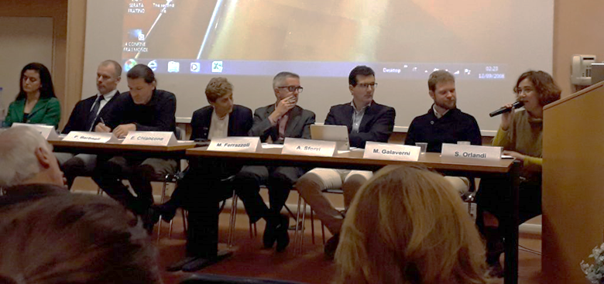



Prima Conferenza Italiana (2017)
Dal 2005 una crescita esponenziale di progetti, l’85% sono stati sviluppati negli ultimi 10 anni (Bartoccioni, 2015)
Un‘occasione per riunire la comunità italiana emergente
Primi passi verso la creazione di una rete a livello nazionale
23-25 Novembre 2017
Tavola rotonda e conferenza stampa, Villa Borghese, Roma (Novembre 2017)

Slide 3
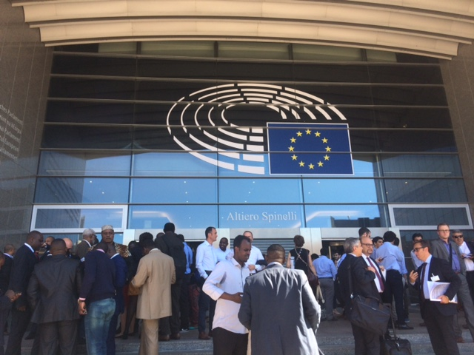



DITOs e la strategia per il coinvolgimento politico (2016-2019)
Obiettivi:
Fornire prove sulla rilevanza politica della citizen science;
Aumentare la consapevolezza dei responsabili decisionali;
Fornire strumenti per rinforzare meccanismi e istituzioni;
Coinvolgere i decisori a livello locale, nazionale e Europeo.
ECSA MEPs Briefing 7th September 2016, Brussels. Photo by Gaia Agnello
This project has received funding from the European Union’s Horizon 2020 research and innovation programme under grant agreement No 709433

Slide 4

Le attività del progetto DITOs in Italia
Metodologia DITOs:
Programma di attività in Italia:
Riunire i principali attori della CS, della ricerca e politica in campo ambientale;
Rafforzare le capacità per la rete nazionale di citizen science;
Fornire supporto alla comunità nazionale emergente;
Fornire linee guida per lo sviluppo di una rete e strategia italiana per la CS, promuovendo un approccio inclusivo e partecipativo.
Ricerca e revisione dello stato dell´arte
Policy briefs ed altri strumenti di briefing politico
1
2
3
4
Eventi che promuovono partecipazione stakeholders
Costruzione istituzionale

Slide 5
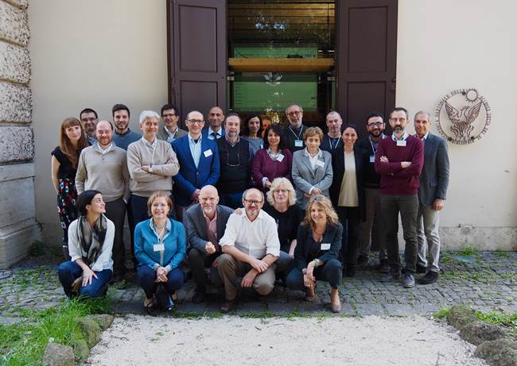
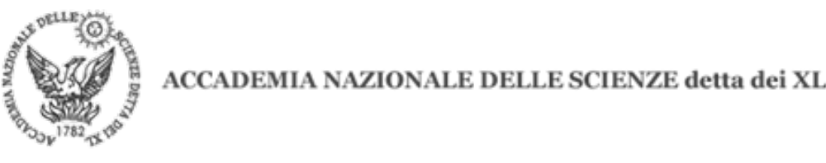



Prima Tavola Rotonda ’Verso una strategia condivisa per la citizen science in Italia’ (2018)
Avviare con un approccio partecipativo una discussione sui passi successivi da intraprendere verso lo sviluppo di una strategia
Obiettivi dell´incontro:
    Confronto tra stakeholders e raccolta di input da progetti specifici;
    Avviare un processo inclusivo, promuovendo apertura e multidisciplinarieta´;
    Identificare obiettivi a breve, medio e lungo termine per lo sviluppo della CS in Italia.
Villa Torlonia, Roma (Aprile 2018).
Agnello, G., Sforzi, A., Berditchevskaia, A., (2018): Verso una strategia condivisa per la citizen science in Italia.
Doing It Together Science report. https://discovery.ucl.ac.uk/id/eprint/10070105/

Slide 6
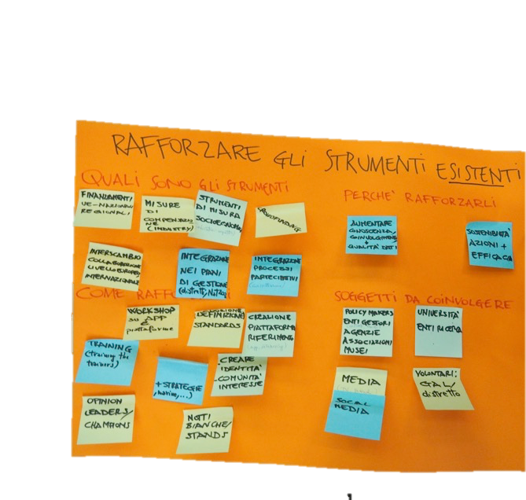
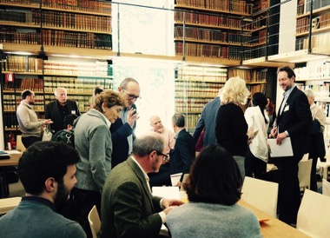
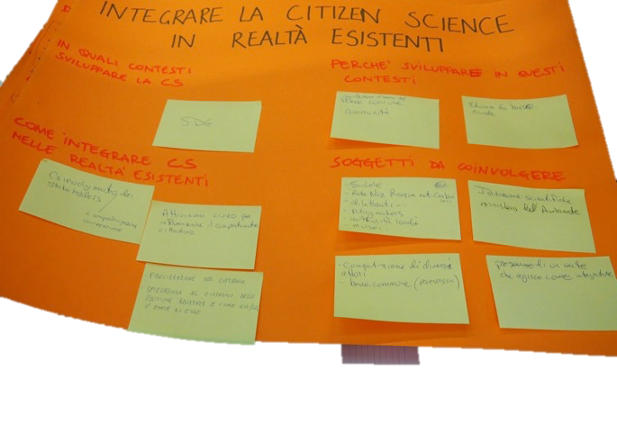
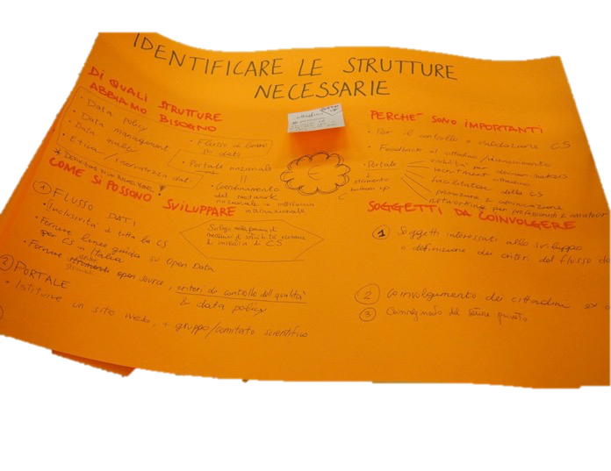
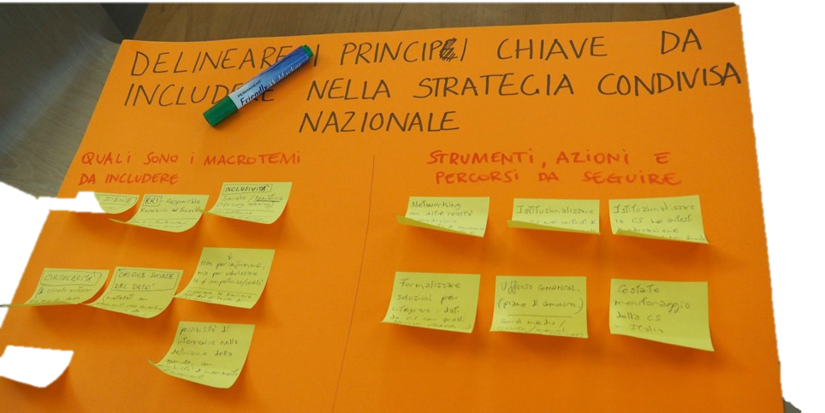
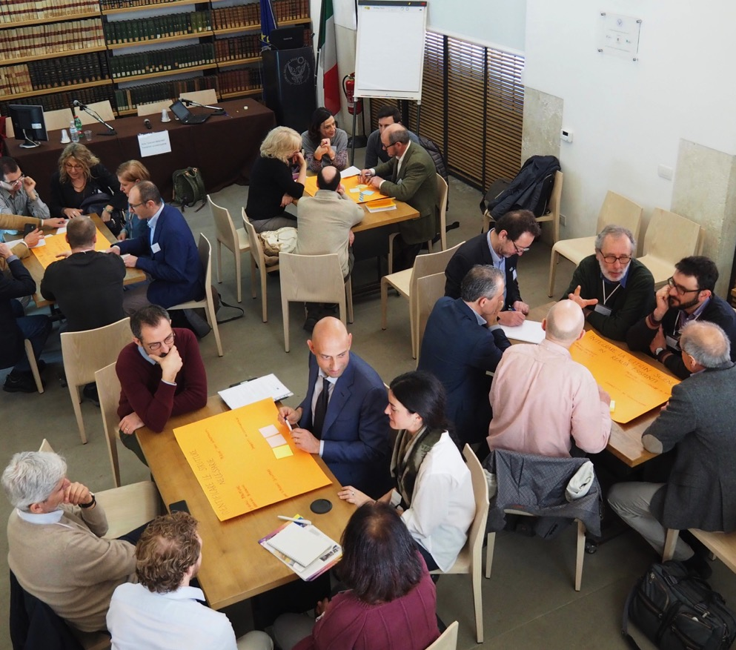
Brainstorming per identificare le azioni concrete a breve, medio e lungo termine per lo sviluppo della CS
Basi e input per delineare le linee guida…

Slide 7
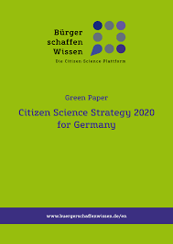
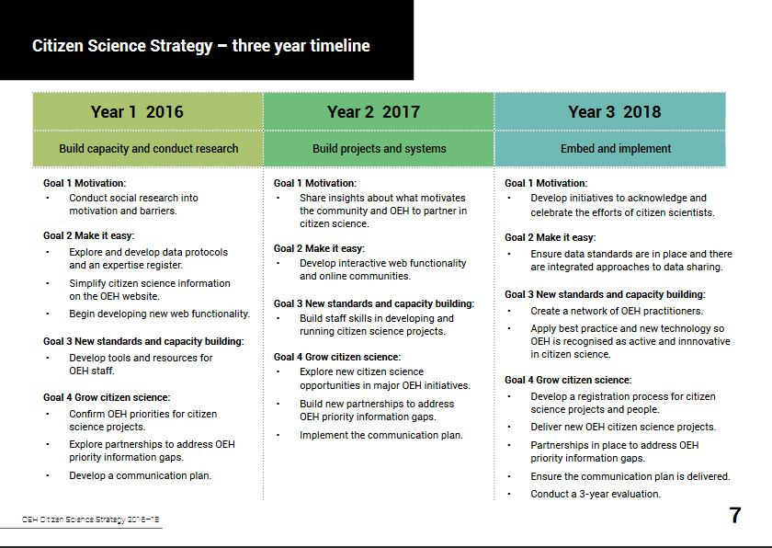
Strategie nazionali per la Citizen Science
State of New South Wales and Office of Environment and Heritage
(Australia, 2015)

Slide 8
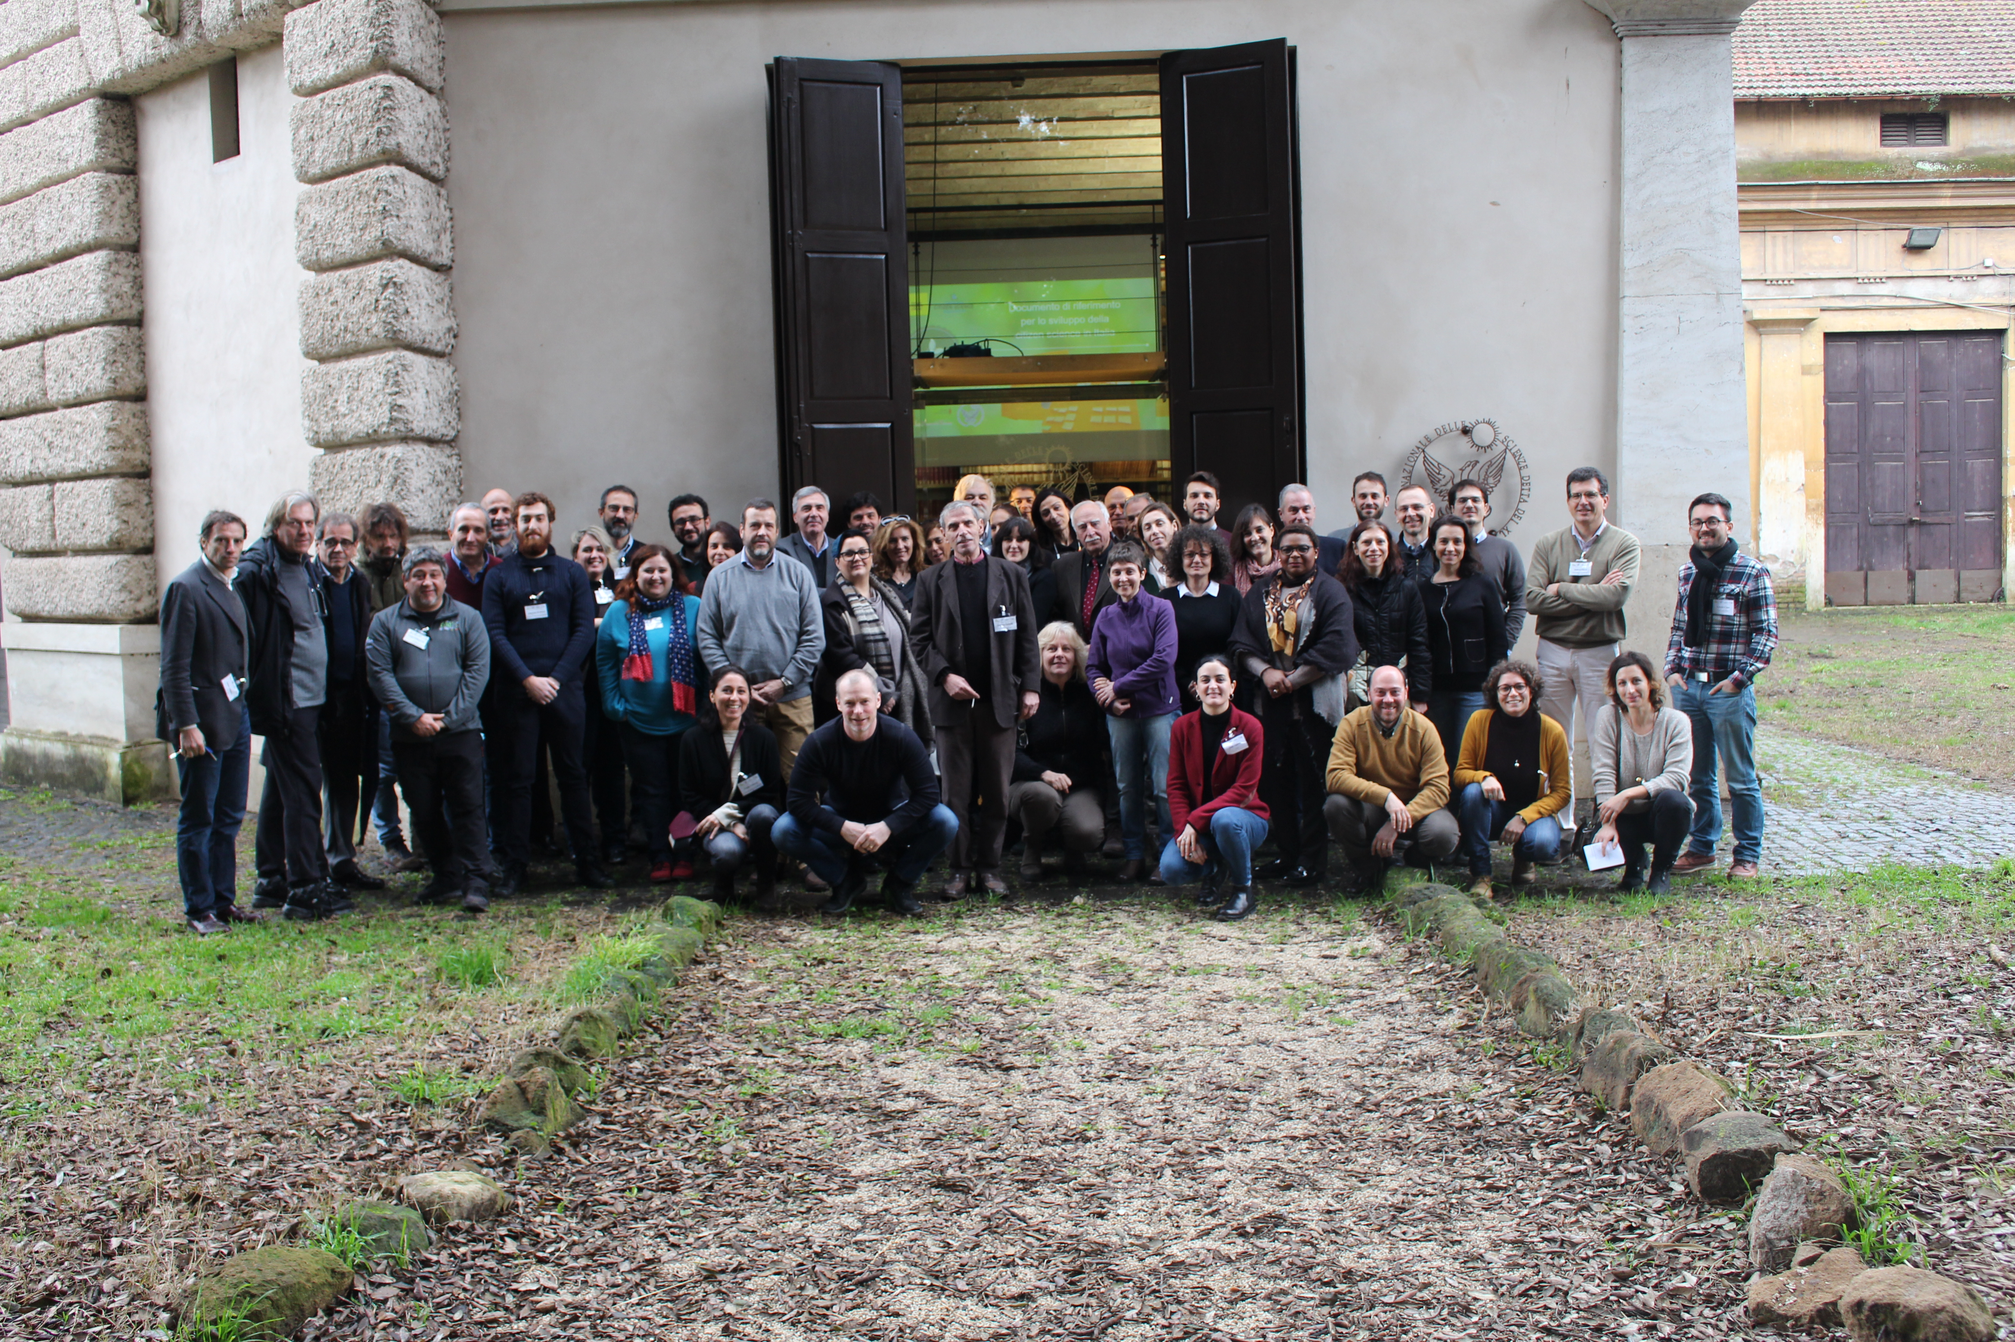
Seconda Tavola Rotonda ’Verso una strategia condivisa per la citizen science in Italia’ (2019)
Definire linee guida, concepite come una serie di azioni e suggerimenti suddivisi in macrotemi.
Oltre 50 esperti di università, centri di ricerca, musei scientifici, associazioni, enti pubblici italiani con vari livelli di esperienza nel settore della CS
Consolidare la rete nazionale di CS in Italia e promuovere collaborazione con la pubblica amministrazione
Tavola rotonda, Villa Torlonia, Roma (Febbraio 2019).

Slide 9
2018
2019

Slide 10
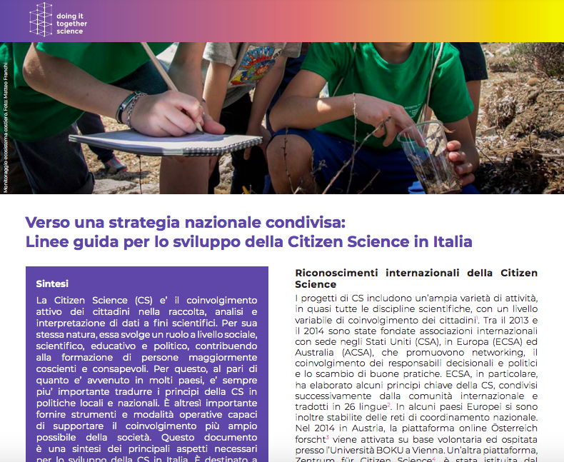
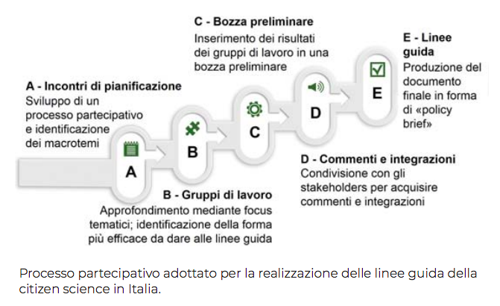
Policy Brief ‘Verso una strategia condivisa: linee guida per lo sviluppo della Citizen Science in Italia’ (2019)
DITOs Consortium. (2019). Towards a shared national strategy: guidelines for the development of citizen science in Italy. https://discovery.ucl.ac.uk/id/eprint/10073924/

Slide 11
Linee Guida
Coinvolgimento degli attori della CS:
Metodologie efficaci e accessibili:
Promuovere attività di networking;
Comprendere motivazioni e barriere;
Sviluppare strumenti per aumentare conoscenza e consapevolezza dei cittadini (corsi di formazione, opportunita´di incontro ).
Metodi standardizzati e uniformare protocolli;
Integrare i temi legati alla Ricerca Responsabile & Innovazione;
Definire criteri per data policy e controllo qualità per integrare i dati con quelli raccolti con metodi tradizionali.
Integrazione della CS e pianificazione strategica:
Comunicazione:
Promuovere valori e principi della CS attraverso comunicazione istituzionale;
Comunicare i risultati dei progetti e informare i cittadini con feedback efficaci;
Visibilità ai progetti e portale web nazionale.
Piani nazionali e regionali per la programmazione economica comunitaria 2021-2027;
Progettualità a livello europeo, nazionale e regionale per sostenere il coordinamento della rete;
Coinvolgere realtà private in forme di compensazione e/o crowdfunding.

Slide 12
Raccomandazioni finali
Sviluppare un piano nazionale per raggiungere il riconoscimento strutturale della CS nei processi di ricerca scientifica a livello nazionale e regionale;
Sviluppare strategie inerenti ai diversi ambiti applicativi – protezione ambientale, sviluppo sostenibile, sistemi educativi, salute pubblica.
Adottare un processo partecipativo ispirandosi a valori di inclusività e riconoscimento delle migliori pratiche esistenti;
Creare opportunità di finanziamento nazionale per rafforzare e sostenere nel tempo la CS e permettere lo sviluppo di capacità e infrastrutture;
Consolidare il network nazionale esistente;
Creare un coordinamento nazionale per la CS e sviluppare una visione comune e proposte per nuovi progetti CS nazionali.

Slide 13

Principi ispiratori per l‘organizzazione del network
Network Nazionale:
Portale Nazionale:
Coordinamento
Condivisione delle buone pratiche
Partnership e collaborazioni
Condivisione di strumenti e risorse
Visibilità ai progetti
Reclutamento cittadini
Eventi e Attività CS:
Strategia Nazionale:
Coinvolgimento dei cittadini sul territorio nazionale
Co-creazione
Valutazione di impatti e risultati
Uso dei dati
Coinvolgere i decisori politici
Far corrispondere le esigenze politiche allo sviluppo di progetti CS
WORK IN PROGRESS...

